Slide 1
Chapter 3 计数
Counting

Slide 2
3.1 计数的基础
3.2 鸽巢原理
3.3 排列与组合
3.5 一般性排列与组合
3.6 生成排列和组合

Slide 3
3.3 排列与组合
排列/Permutations：
定义1：n个元素的集合A中任意选择 r个（r ≤ n）进行排列称为A的一个r-排列/ r-Permutation
2,3 是{1,2,3}的一个2-排列
定理1： n个元素的集合A的r-排列数为
n(n-1)(n-2)…(n-r+1)= n! / (n-r)!
记为P(n, r) 。
特别地，当r = n 时，称为A的一个全排列，P(n,r)=n!

Slide 4
Example 1~2
例1 教室里有两排座位，每排8个。14个同学上课，5人喜欢前排，4人喜欢后排，求满足要求的坐法。
P（8，5）P（8，4）P（7，5）
例2 假定一个推销员要访问8个不同城市，访问必须从某指定城市开始，但其他7个城市的访问无次序要求，当访问这些城市，可以有多少种可能路径计算总距离。
7*6*5*4*3*2*1=7！=P（7，7）

Slide 5
练习
20个男士、16个女士，有多少种站法？
所有人站成一排
选出7个站成一排
所有人站成一排（女士在左、男士在右）
P(36, 36)=36!
P(36, 7)
P(16, 16)P(20, 20)=16!20!

Slide 6
排列/Permutations
排列的函数表示：
|A| = n，B={1,2,…,r}，r≤n，F: B→A
1）F是一个单射 ⇔ A的一个r-排列
2）B到A的所有单射总数 = P(n,r)

Slide 7
排列/Permutations
排列的球盒模型表示：
|A| = n ⇔ n个盒子
B={1,2,…,r} ⇔ r个不同的球
F:B→A且是单射 ⇔ 每个盒子最多放一个球的一放法
⇔ A的一个r-排列
B到A的所有单射总数 = 球放入盒子的放法总数
= P(n,r)

Slide 8
组合/Combinations
定义2：n个元素的集合A中任意选择r个（r ≤ n）称为A的一个r-组合/r-Combination
定理2： n个元素的集合A的r-组合数为
记为C(n,r)

Slide 9
组合/Combinations
定理2 推论（组合推论） ：设n和r是满足r≤n的非负整数，那么
C(n, r)= C(n, n-r)

Slide 10
Example
例3. 长度 n 的二进制串有多少个恰含r个1？
n位的二进制串的这r个1的位置实际就是集合{1,2,…,n}的一个 r 组合。
离散数学课程组由3名数学系教师，4名计科系教师组成，已知数学系、计科系教师分为9、11人。
C(9,3)C(11,4)
C(20, 7) 对？
C(9, 3)＋C(11, 4) 对？
C(n,r)
有可能没数学系的教师！
不再是 7 个委员！

Slide 11
Example 4
例4 一个CLUB有10名男士、12名女士。选出4人组成 董事会。
1）至少包含2名女士；
2）同时满足某男某女不能同时参加。
1）C(12，2)C(10，2)+C(12，3)C(10，1)+C(12，4)
2）上式- C(11，1)C(9，1)-C(11，2)

Slide 12
练习
密码锁有5个数字按键（分别是1、2、3、4、5），锁被设定为可识别 6 个 4 位密码（允许重复），请问有多少组可识别的密码？
4 位密码(允许重复)
可识别的密码组

Slide 13
组合/Combinations
组合的函数表示：
|A| = n，B={0，1}，F:A→B
使得A中的r个元素的像为1 的F
⇔ A的一个r-组合
| { F| F:A→B ∧ r=|{a|a ∈A ∧F(a)=1}|}| = C(n,r)

Slide 14
组合/Combinations
组合的球盒模型表示：
B={0，1} ⇔ 两个盒子
|A|=n ⇔ n个不同的球
F:A→B且使得A中的r个元素的像为1
⇔ 指定一个盒子恰好放r个球的一放法
⇔ A的一个r-组合
满足条件的F总数 = C(n, r) = 满足条件的球的放法总数

Slide 15
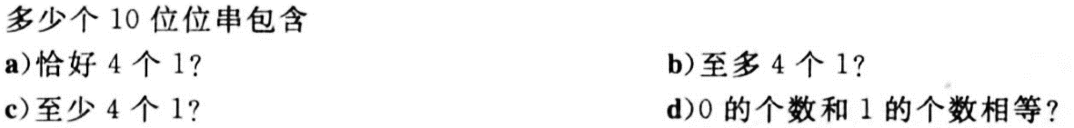
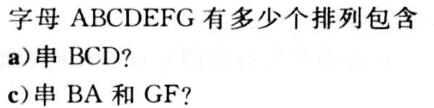
作 业
1.
2.
3.

Slide 16
3.1 计数的基础
3.2 鸽巢原理
3.3 排列与组合
3.5 一般性的排列与组合
3.6 生成排列和组合

Slide 17
3.5 排列与组合的推广——r-可重排列
定义1 n个不同元素的集合A，每个元素可被重复选取，则A中任意选择 r个进行排列称为A的一个 r-可重排列/r-Permutation with repetition。
定理1 n个不同元素的集合A，每个元素可重复选取，则A的r-可重排列总数 为 n^{r}。
例1 用英文字母可以构成多少个r位字符串？
26^{r}

Slide 18
3.5 排列与组合的推广——r-可重组合
定义2 n个不同元素的集合A，每个元素可重复选取，则A中任意选择r个称为A的一个r-可重组合/r-Combination with repetition。
r-可重组合有多少个呢？

Slide 19
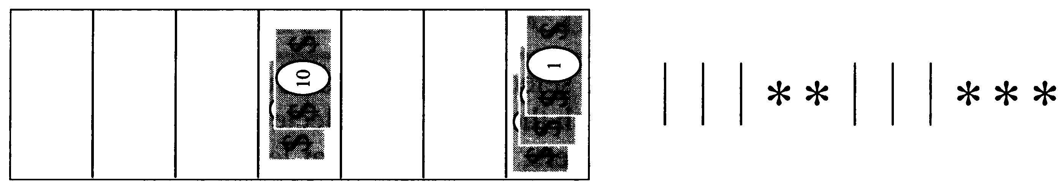
3.5 排列与组合的推广——r-可重组合
例2 从包含1美元、2美元、5美元、10美元、20美元、 50美元及100美元的钱袋中选5张纸币，有多少种方式？假定不管纸币被选的次序，同币值的纸币不加区别，且至少每种纸币有5张。
解：7个隔间，每个保存一种纸币；6个隔板；每选一张纸币在相应隔间里放一个标记。
选择5张纸币的方法数就是安排6条竖线和5颗星的方法数！
C(5+6,5)=C(11,5)=11!/(5!6!)=462

Slide 20
3.5 排列与组合的推广——r-可重组合
定义2 n个不同元素的集合A，每个元素可重复选取，则A中任意选择r个的方式称为A的一个r-可重组合/r-Combination with repetition。
定理2 n个不同元素的集合A，每个元素可重复选取，则A的r-可重组合总数为 C(n-1+ r, r)
例3 设一家甜点店有4种不同类型的甜点，那么从中选6块甜点有多少种不同的方法？假定只关心甜点的类型，不管是哪一块与选择顺序。
C(4-1+6,6)=84

Slide 21
3.5 排列与组合的推广——r-可重组合
例4 方程 x₁+x₂+x₃=11 有多少个解呢？其中x_{1、}x_{2、}x₃是非负整数。
解：一个解对应从3元素集合中选11个元素的方式
（x_{1、}x_{2、}x₃分别对应每一个元素的选取次数）
因此，解的个数就是C(3-1+11,11)=C(13,11)=78
如果问题加一个限制条件，x₁≥1，x₂≥2，x₃≥3，方程的解又是多少个呢？
C(3-1+5,5)=C (7,5)=21

Slide 22
3.5 排列与组合的推广——r-可重组合
练习 有多少种方法把10个相同的球放入8个不同的箱子？
解：把10个相同的球放入8个不同的箱子的方法数=
从8个元素的集合中允许重复的选10个的10-可 重组合数
因此解的个数为
C(8-1+10,10)=C(17,10)=17!/7!10! =10448

Slide 23
3.5 排列与组合的推广——n-限重排列
定义3 k个不同元素的重集A，其中每个元素的重数分别为n₁、n₂、…、n_{k}， n₁+n₂+…+n_{k} =n。则A中n个元素进行的一个不同排列称为A的一个n-限重排列/n-Permutation with limited repetition。
例5 SUCCESS中有7个字符，4个不同的字符，S重数为3，C重数为2，E重数为1，U重数为1，它的7-限重排列数是多少？
C(7,3)C(4,2)C(2,1) C(1,1)=7!/(3!2!1!1!)
定理3 A的n-限重排列总数为 n!/ (n₁!n₂!…n_{k}!)

Slide 24
3.5 排列与组合的推广——n-限重排列
练习 假设一个大家庭中有14个孩子，包括2组三胞胎、3组双胞胎以及2个单胞胎。这些孩子坐在一排椅子上，如果相同的三胞胎或双胞胎的孩子不能相互区分，那么有多少种方式？
14!/(3!3! 2!2!2!1!1!)

Slide 25
3.5 排列与组合的推广——r-循环排列
定义4 n个元素的集合A中任意选择r个（r ≤ n）进行排列且头尾相连称为A的一个r-循环排列/ r-圆排列/ r- Circle Permutation
定理4 n个元素的集合A的r-循环排列数为P(n,r)/r
练习 4个人坐在一个圆桌旁边，有多少种坐法？如果每个人左右相邻的人都相同就认为是同一种坐法。

Slide 26
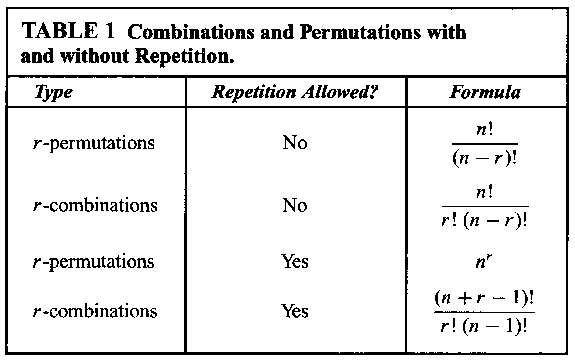
3.5 排列与组合的推广——总结

Slide 27
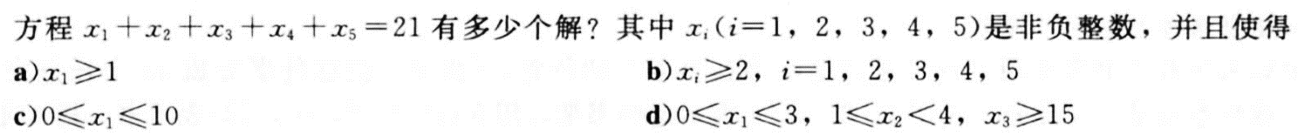
作 业
1.
2.
3.

Slide 28
3.1 计数的基础
3.2 鸽巢原理
3.3 排列与组合
3.5 一般性的排列与组合
3.6 生成排列和组合

Slide 29
3.6 生成排列和组合 Generating Permutations and Combinations
在实际应用中，往往不仅需要计数，而且要把各种情况都枚举出来。
生成排列
任何n元素集合可与集合{1,2,…,n}建立一一对应
n元素集合的所有排列：生成n个最小正整数的排列，然后用对应的元素替换这些整数
生成 n个最小正整数的全排列 的算法有很多，以字典序为基础的排列生成算法
Notes:
比如集合{a,b,c}和{1,2,3}
N！

Slide 30
3.6 生成排列和组合 Generating Permutations and Combinations
字典序 lexicographic ordering
如果对于某个k，1≤k≤n，a₁=b₁,a₂=b₂,…,a_{k-1}=b_{k-1}, 并且a_{k}<b_{k}，则排列a₁a₂…a_{n}在排列b₁b₂…b_{n}的前面。
如：集合{1,2,3,4,5}的排列23415与23514，谁在前？
Notes:
在n个最小正整数集合的两个排列不等的第一位置，如果一个排列的数比另一个小，则这个排列按照字典序排在另一个的前面。

Slide 31
3.6 生成排列和组合 Generating Permutations and Combinations
生成{1,2,…,n}的排列算法是从一给定排列a₁a₂…a_{n}按照字典顺序构造下一个排列的过程！
首先假设a_{n-1} < a_{n}，交换a_{n-1} 和a_{n}可得到一个更大的排列，而且是大于原来排列的最小排列。
如234156，后面的下一个最大排列是234165
如a_{n-1}>a_{n}，这时看排列中最后三个数，如a_{n-2} < a_{n-1} ，则将a_{n-1}和a_{n}中大于a_{n-2}的较小的数放在n-2位置，剩下2个数按递增排序放在最后两个位置。
如234165，后面的下一个最大排列是234516
Notes:
如果a_{n-2} > a_{n-1} 呢？交换这三项获得不了下一个较大的数，这时要看后四项
因此可得出一般描述。

Slide 32
3.6 生成排列和组合 Generating Permutations and Combinations
生成{1,2,…,n}的排列算法是从一给定排列a₁a₂…a_{n}按照字典顺序构造下一个排列的过程！
首先找到整数a_{j}和a_{j +1}使得a_{j}＜a_{j +1}，且a_{j +1} > a_{j+2}>… >a_{n} ，把a_{j+1} 到a_{n}大于a_{j}的最小整数换在j位置，再按照递增顺序从位置j+1到n列出a_{j+1}到a_{n}中的剩余整数
例：在362541后面按照字典顺序下一个最大的排列？
按字典顺序生成整数1，2，3的排列。
364125
Notes:
从123，132、213、231、312、321

Slide 33
定理1 用字典序排序方法可由{1,2,3,…,n}上的第一个排列1,2,…,n（全顺序）开始，得到n! 个排列，且最后一个排列是n, n-1,…, 2, 1（全逆序）。

Slide 34
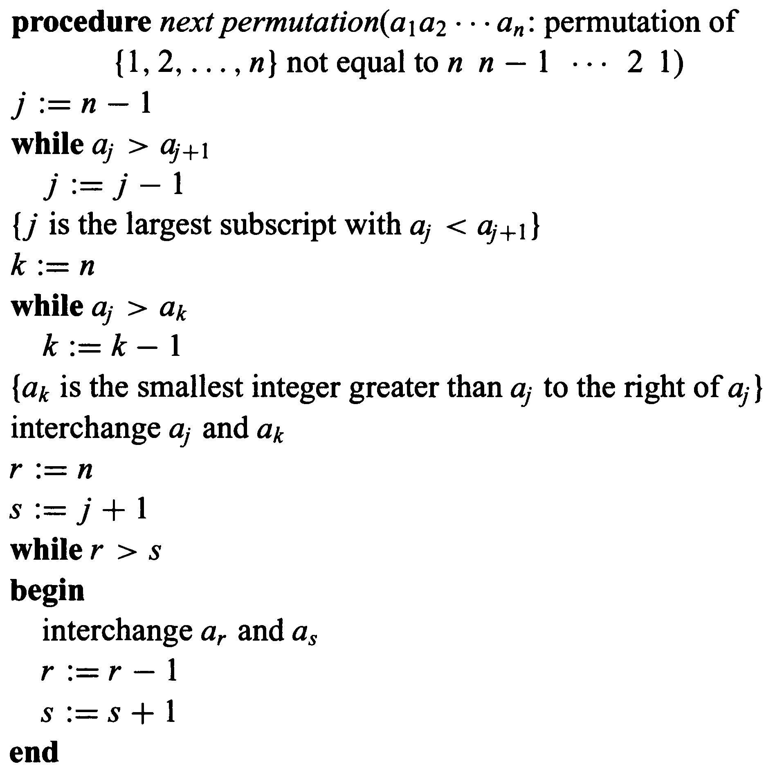
字典序 排列算法
Notes:
对应的算法如下

Slide 35
3.6 生成排列和组合 Generating Permutations and Combinations
生成组合（生成一个有穷集的元素的所有组合）
一个组合就是其一个子集，故可利用{a₁, a₂,…,a_{n}}的子集与n位二进制串的一一对应关系来生成！
从具有n个0的二进制位串开始，找下一个最大的二进制展开式，直到找到n个1为止。
找下一个最大二进制展开式：先确定从右边起第一个不是1的位置，然后把这个位置右边的所有1变成0并且将这个0变成1.
如在10001100111后面的下一个最大的二进制位串
10001101000

Slide 36
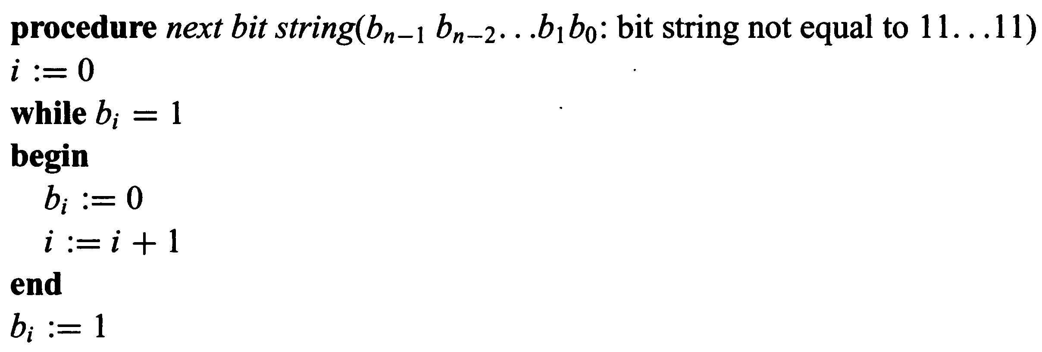
3.6 生成排列和组合 Generating Permutations and Combinations
生成下一个最大的二进制位串的算法

Slide 37
3.6 生成排列和组合 Generating Permutations and Combinations
生成集合{1,2,…,n}的r-组合
一个r-组合可以表示成一个长为r的序列，这个序列按照递增的顺序包含了这个子集中的r个元素，使用这些序列上的字典顺序可以列出这些组合。
在a₁ a₂…a_{r}后面的下一个r-组合：首先找到序列中使得a_{i}≠ n-r+i的最后元素a_{i} ，然后用a_{i}+1代替a_{i} ，且对于j=i+1,i+2,…,r用a_{i} +j-i+1代替a_{j}。
如集合{1,2,3,4,5,6}在{1,2,5,6}后面的下一个4-组合是？
{1,3,4,5}

Slide 38
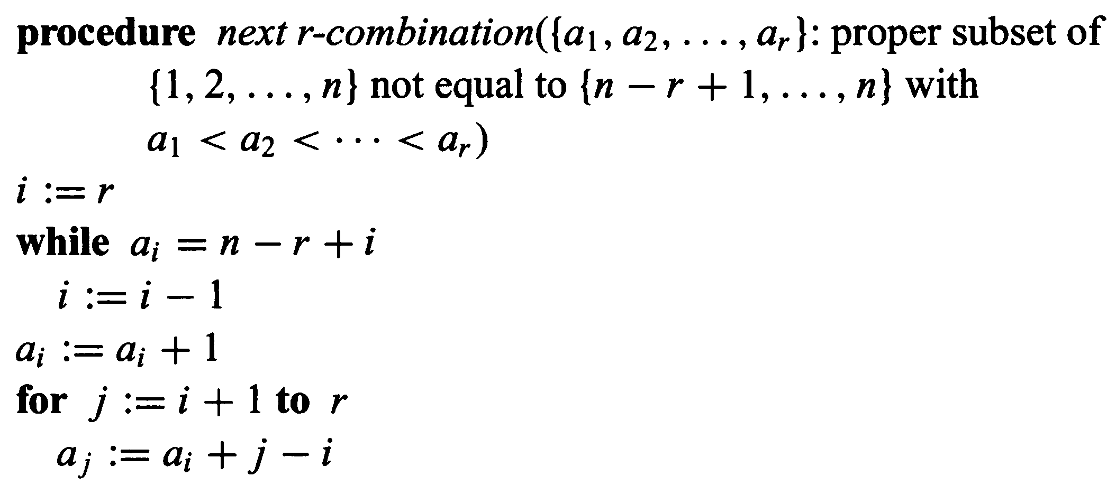
3.6 生成排列和组合 Generating Permutations and Combinations
按字典序生成下一个r-组合的算法

